Slide 1
Análisis de la Interfaz de Programación de Aplicaciones (API) del dispositivo Kinect V2 para la detección de los pasos de un movimiento
Proyecto de Ingeniería
Diego José Orellana Bojorquez – 1010114
Guatemala, Febrero 2020, Campus central, Universidad Rafael Landívar

Slide 2


INTRODUCCIÓN: Antecedentes del problema general
De acuerdo a la investigación global de factores de riesgos (2017), 1,6 Millones de personas mueren al año por no realizar Actividad Física.
En el año 2006, se encontró que aproximadamente 3 de 10 guatemaltecos presenta sedentarismo, debido que no realizar la actividad física necesaria.
Fuentes:
GDB 2016 risk factors collaborators. Global, regional, and national comparative risk assessment of 84 behavioural, environmental and occupational, and metabolic risks or clusters of risks (2017).
Organización panamericana de la salud iniciativa centroamericana de diabetes encuesta de diabetes, hipertensión y factores de riesgo de enfermedades crónicas (2006).

Slide 3




INTRODUCCIÓN: ¿Cómo han atacado el problema general?
$≈$ 30 Min
Fuentes:
ONU, Objetivo3: Garantizar una vida sana y promover el bienestar para tododos en todas las edades (2000)
Ministerio de salud pública y asistencia social, Encuesta nacional de prevalencia de enfermedades no transmisibles y sus factores de riesgo en población de 18 años o más (2018)

Slide 4
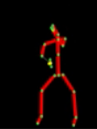
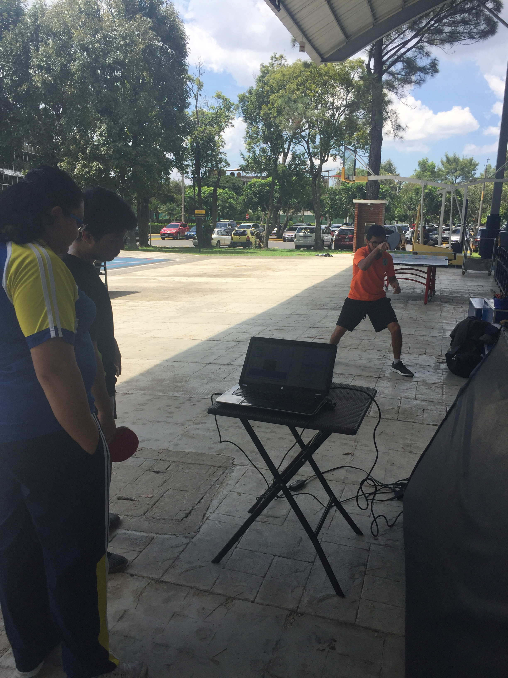
INTRODUCCIÓN: ¿En qué consiste el proyecto de ingeniería?
Crear un modelo, la cual verifique que el atleta se encuentra en movimiento a partir de repeticiones de un movimiento.
Fuentes: recuperado por el autor (Trabajo de campo)

Slide 5



PLANTEAMIENTO DEL PROBLEMA:
¿Será posible detectar el movimiento de una persona durante una actividad física?
Implementar un modelo de pronóstico de detección de los pasos que debe seguir para realizar un movimiento, con la ayuda de las herramientas proporcionada por la interfaz de programación de aplicaciones del dispositivo Kinect V2
Pregunta principal
Objetivo General
Hipótesis
El modelo de reconocimiento de movimiento contabiliza la actividad física de una persona

Slide 6
TRABAJOS RELACIONADOS: Áreas de estudios
Salud
Social
Deporte
Tecnología

Slide 7
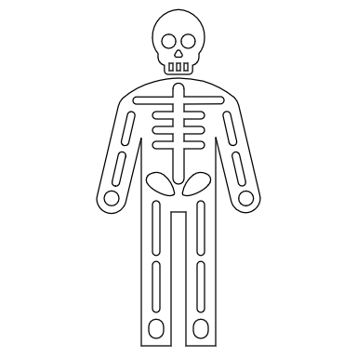
TRABAJOS RELACIONADOS: Algoritmos usados
KNN SVM
AdaBoost Árboles
ELM
Random Forest Regression
Seguimiento de esqueleto

Slide 8
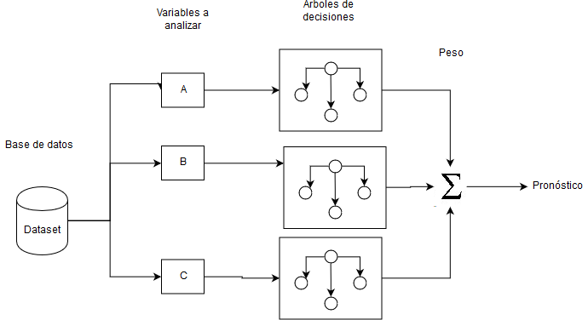
TRABAJOS RELACIONADOS: ¿Cómo funciona Random Forest Regression?
Fuentes: Realizado por el investigador

Slide 9


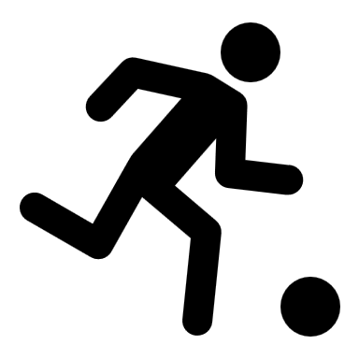

MARCO TEÓRICO: ¿Qué es la actividad física?
La organización Mundial de la Salud, define actividad física como cualquier movimiento corporal producido por los músculos esqueléticos
ATP

Slide 10




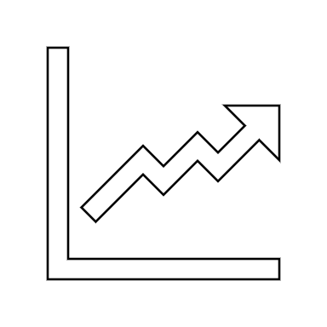

MARCO TEÓRICO: Programar una actividad física
Número de repeticiones
Tabata
Por tiempo
Escaleras
Entrenamientos de intervalos de alta Intensidad (HIIT)

Slide 11


MARCO TEÓRICO: Microsoft Kinect V2
Image
Depth
Audio
Natural User
Interface
Streamings
KINECT
API
Visual Gesture Builder
Kinect Studio
Kinect SDK
Seguimiento de esqueleto

Slide 12
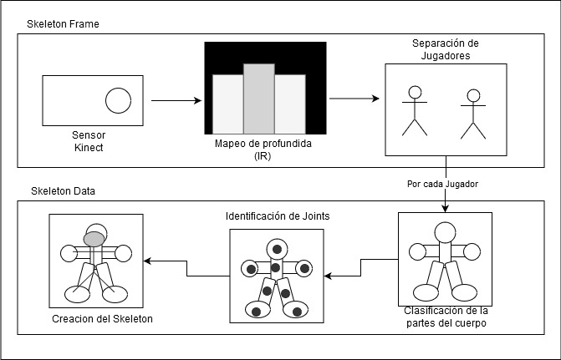
MARCO TEÓRICO ¿Cómo se crea el seguimiento de esqueleto?
Fuente: Realizado por el investigador

Slide 13

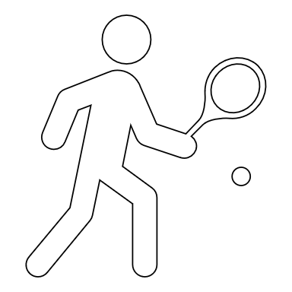

PLANTEAMIENTO DEL PROBLEMA Variables de estudios
Variables relacionado al campo de visión
Variables relacionado al atleta y el movimiento

Slide 14




PLANTEAMIENTO DEL PROBLEMA ¿Qué áreas de estudios aporta el proyecto?
Salud y deporte
Visión Artificial

Slide 15




PLANTEAMIENTO DEL PROBLEMA Alcances y limitaciones:
Seguimiento de esqueleto
Reconocimiento de movimientos estáticos
Reconocimiento de movimiento dinámicos
Rendimiento deportivo y análisis biomecánico
Rehabilitación del cuerpo
Visualización
Frontera
Datos históricos

Slide 16


CUANTITATIVO
MIXTO
Cualitativo
METODOLOGÍA: Tipo de investigación

Slide 17
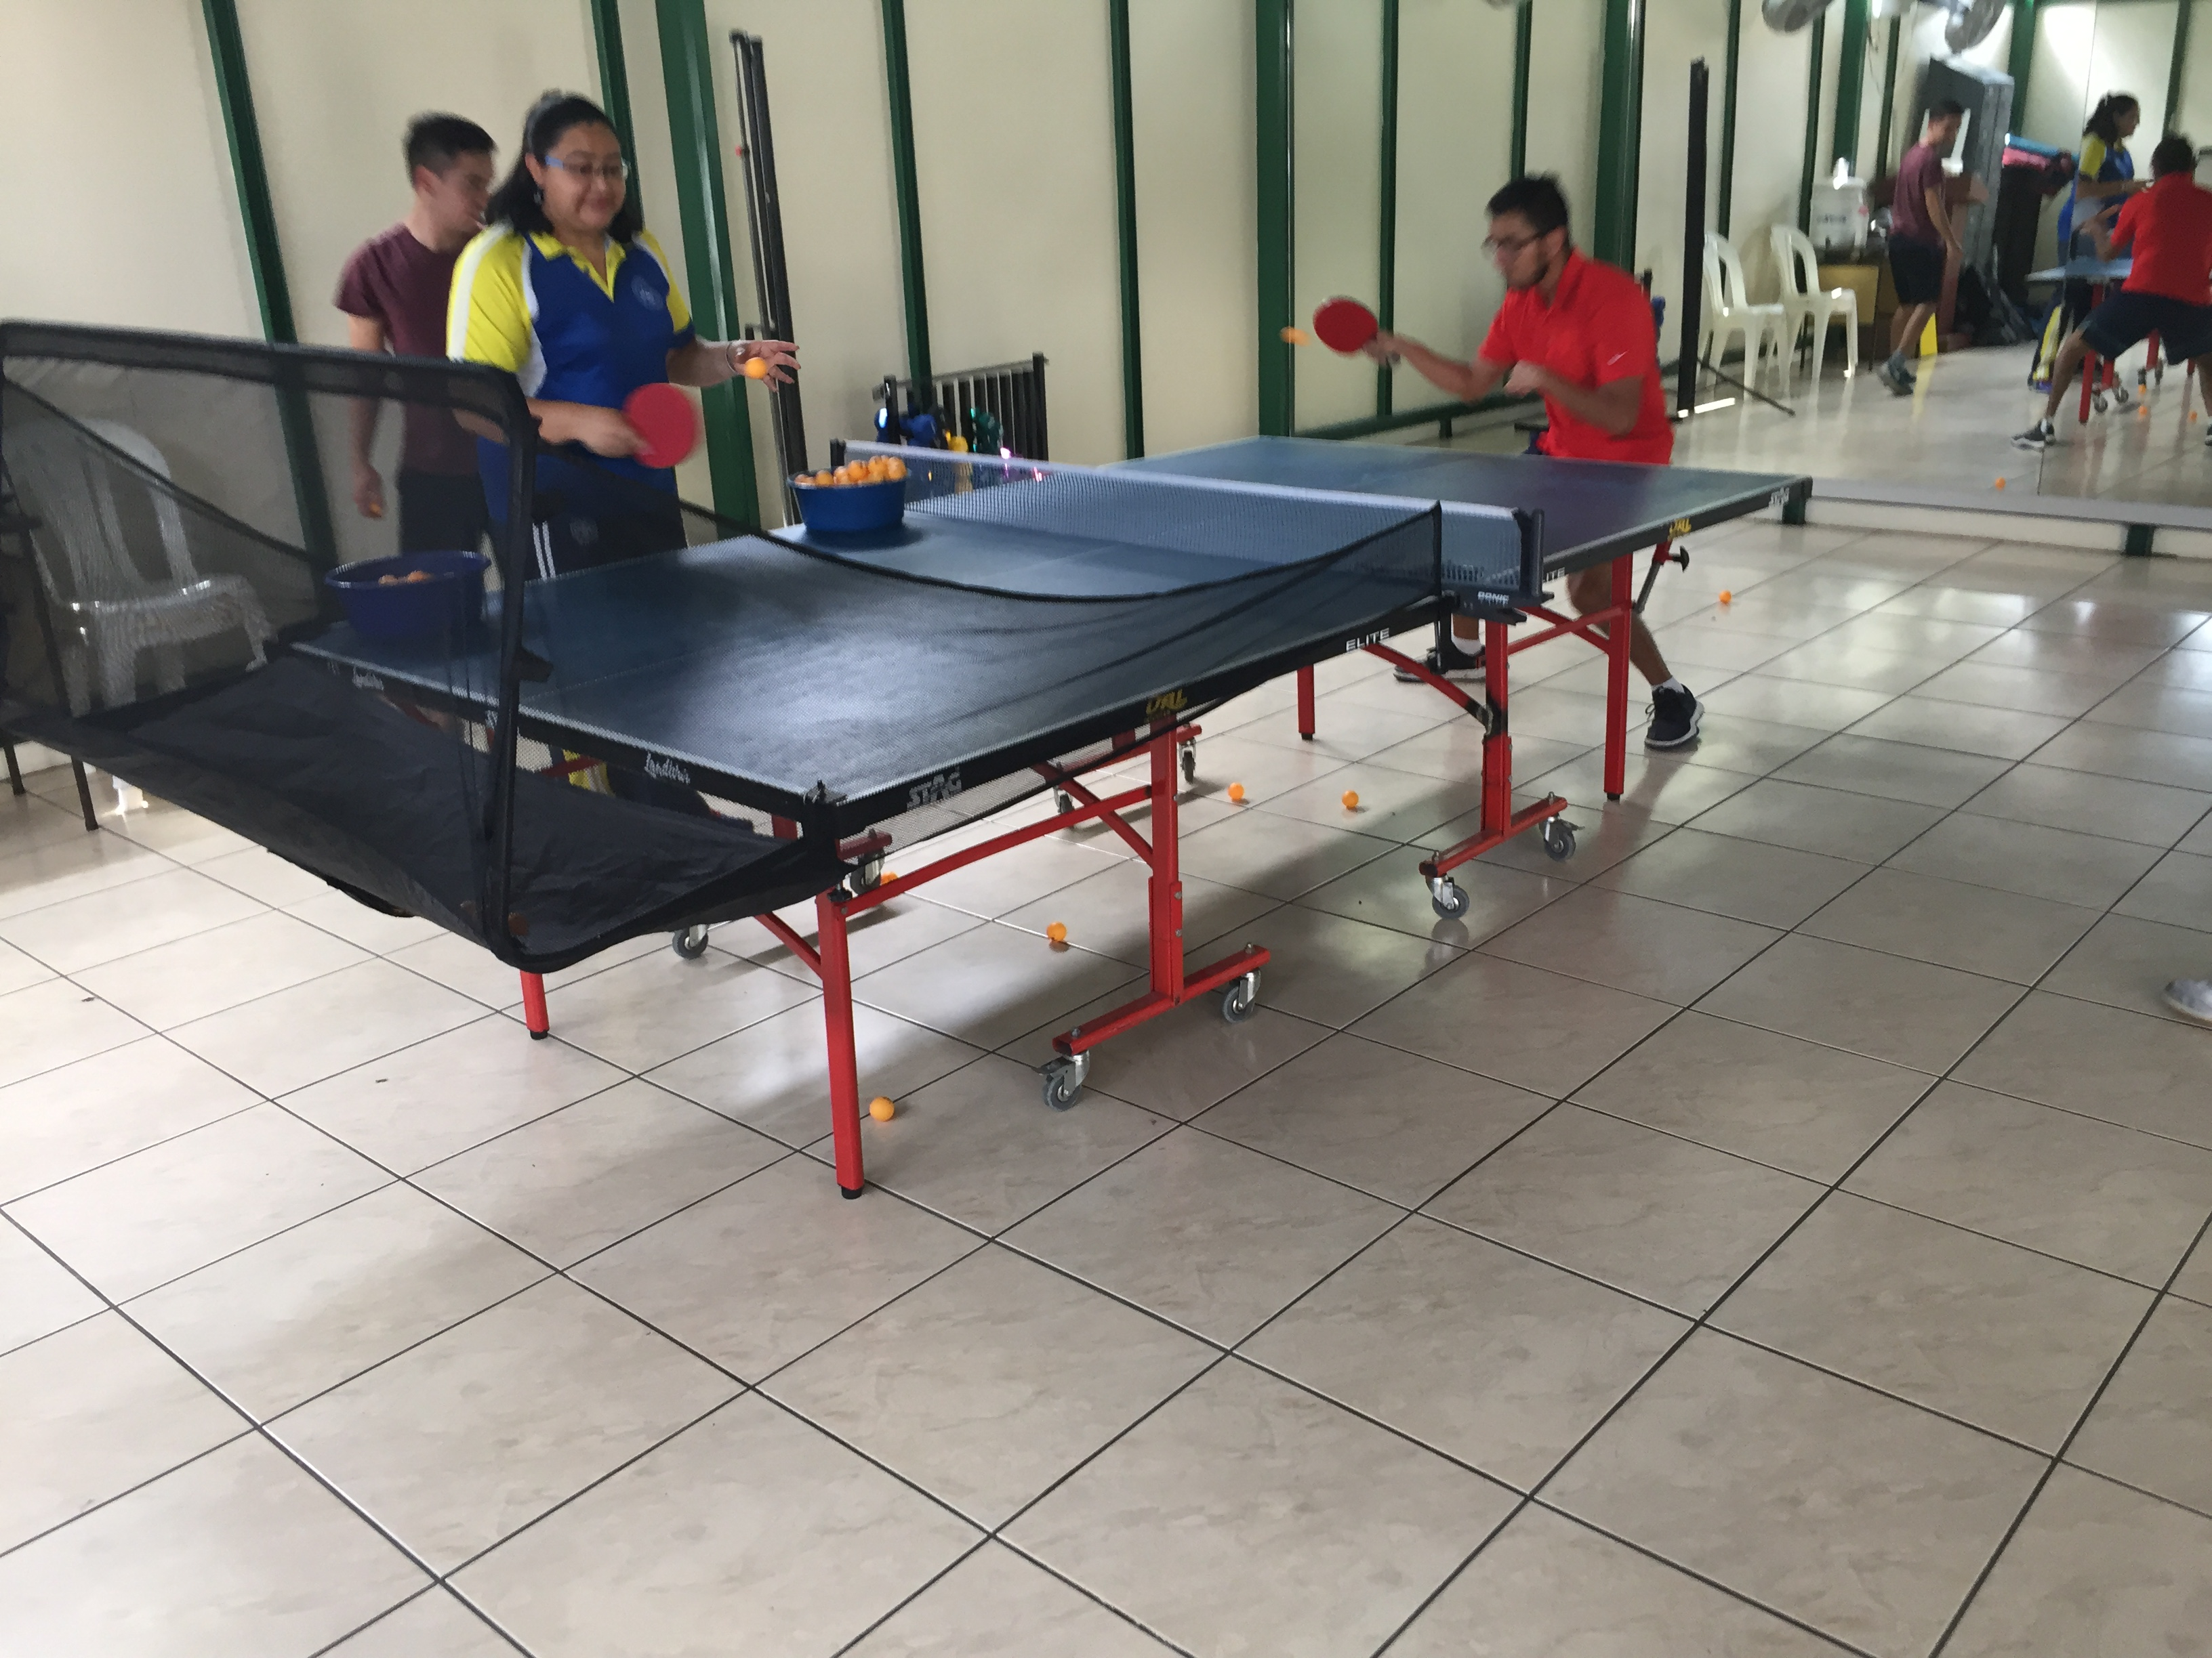
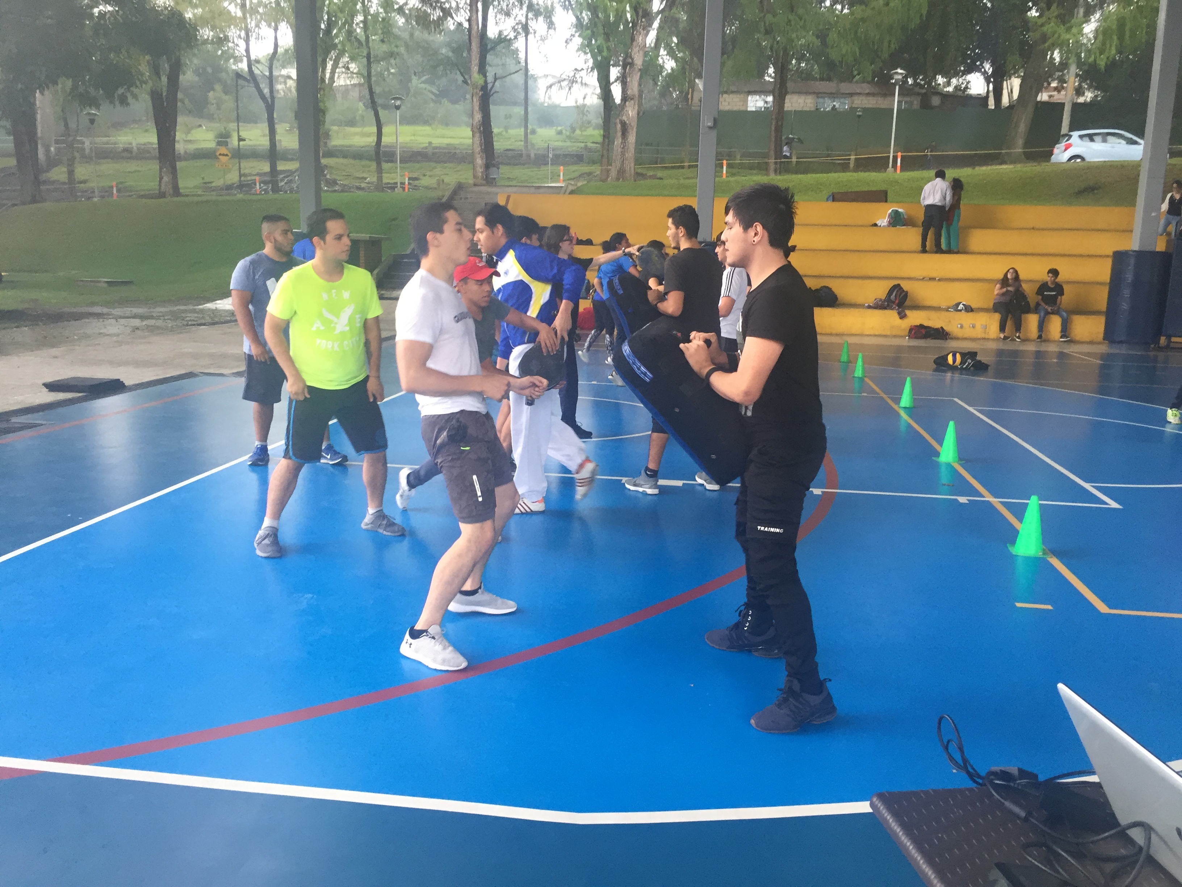
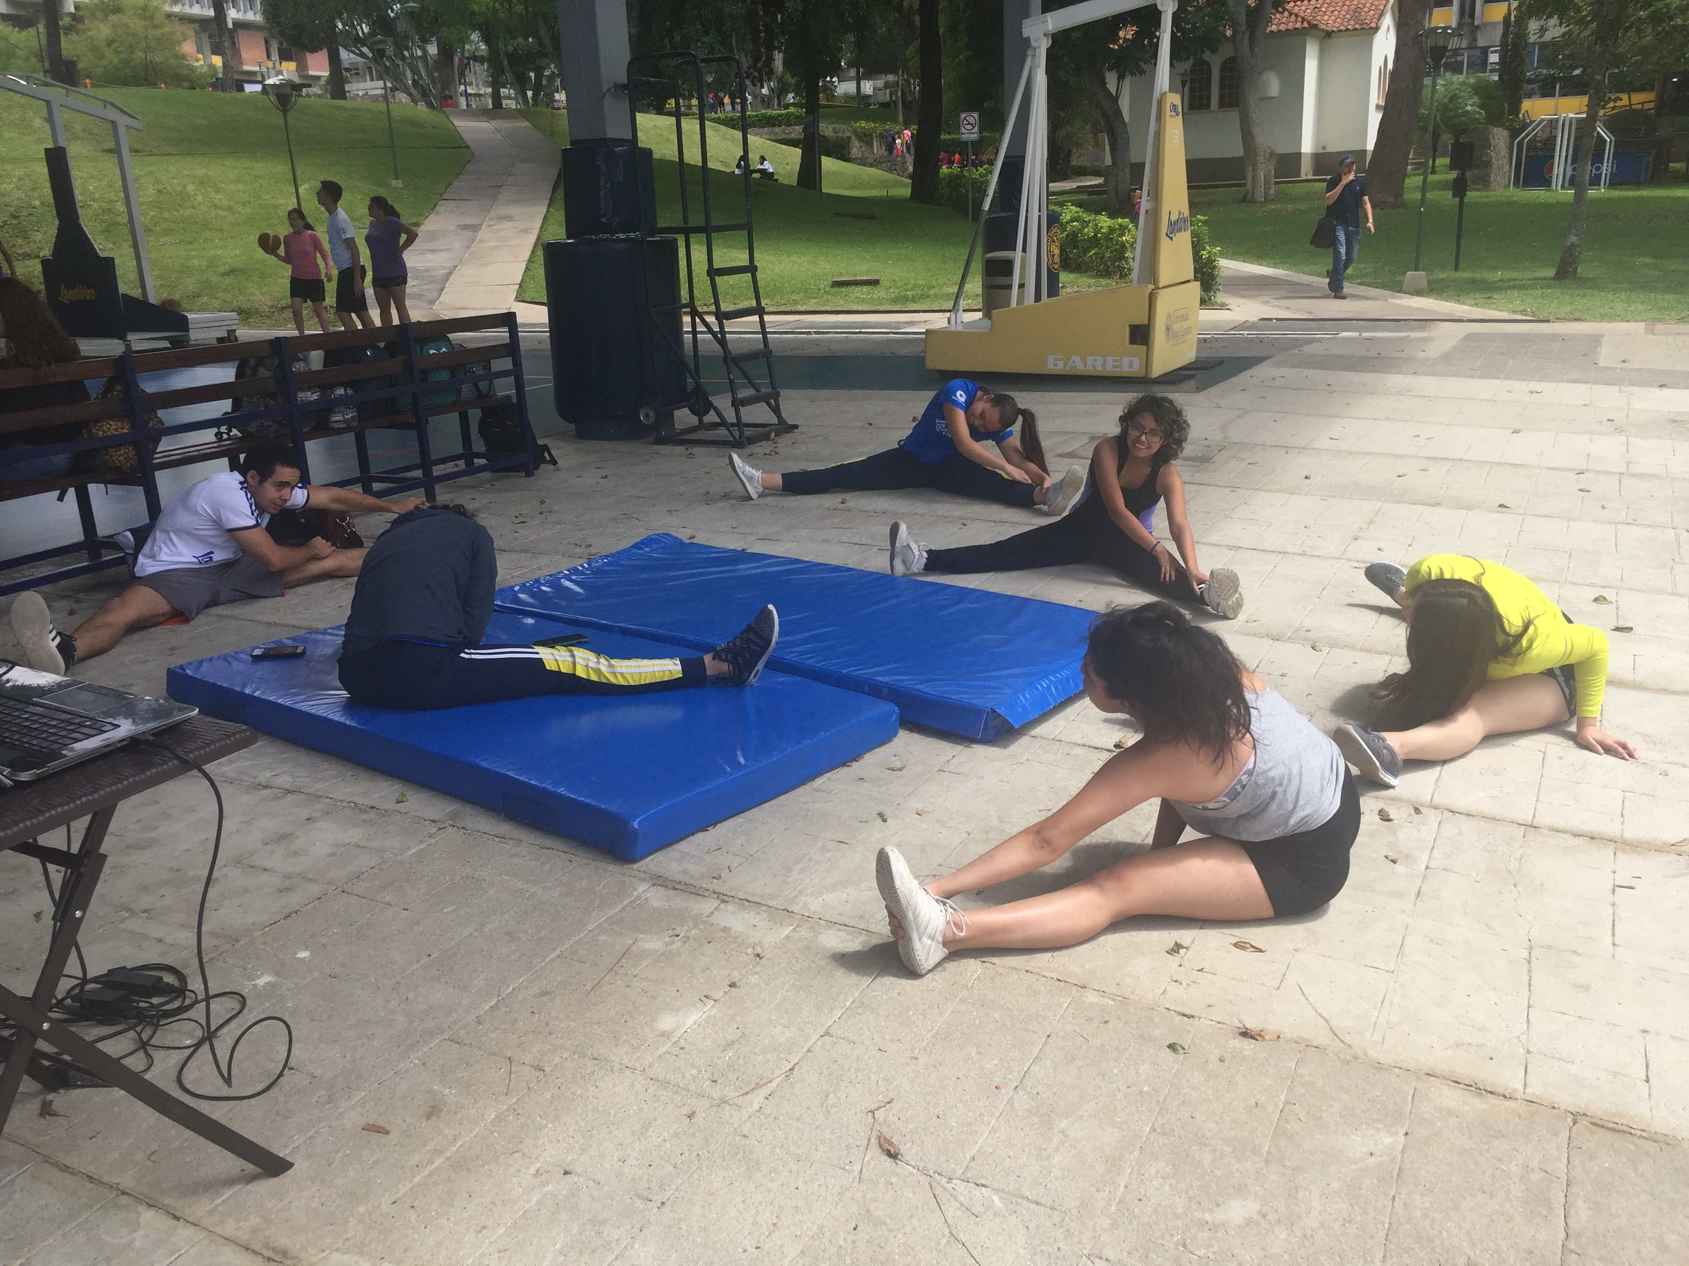

METODOLOGÍA: Sujetos
Tenis de mesa
Taekwondo
Animación

Slide 18

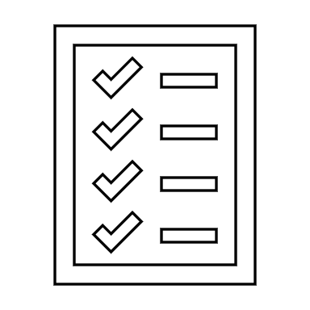


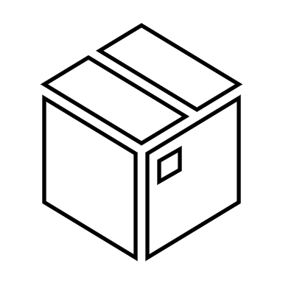

METODOLOGÍA: Instrumentos utilizados
Formularios de entradas
Kinect Studio
Visual Gesture Builder
Kinect SDK (C#)

Slide 19
METODOLOGÍA: Cascada
Selección de movimiento
Toma de datos
Documentación del movimiento
Etiquetación de vídeos
Construcción y pruebas del modelo
Selección y aceptación del modelo
Extracción de datos de los vídeos
Validación del modelo en tiempo real

Slide 20

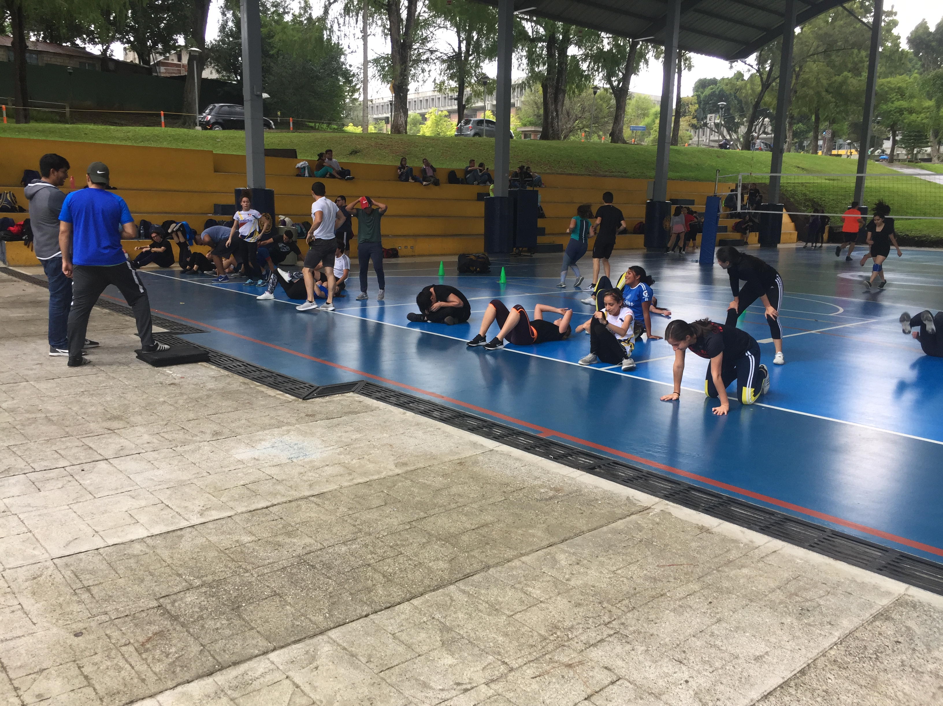
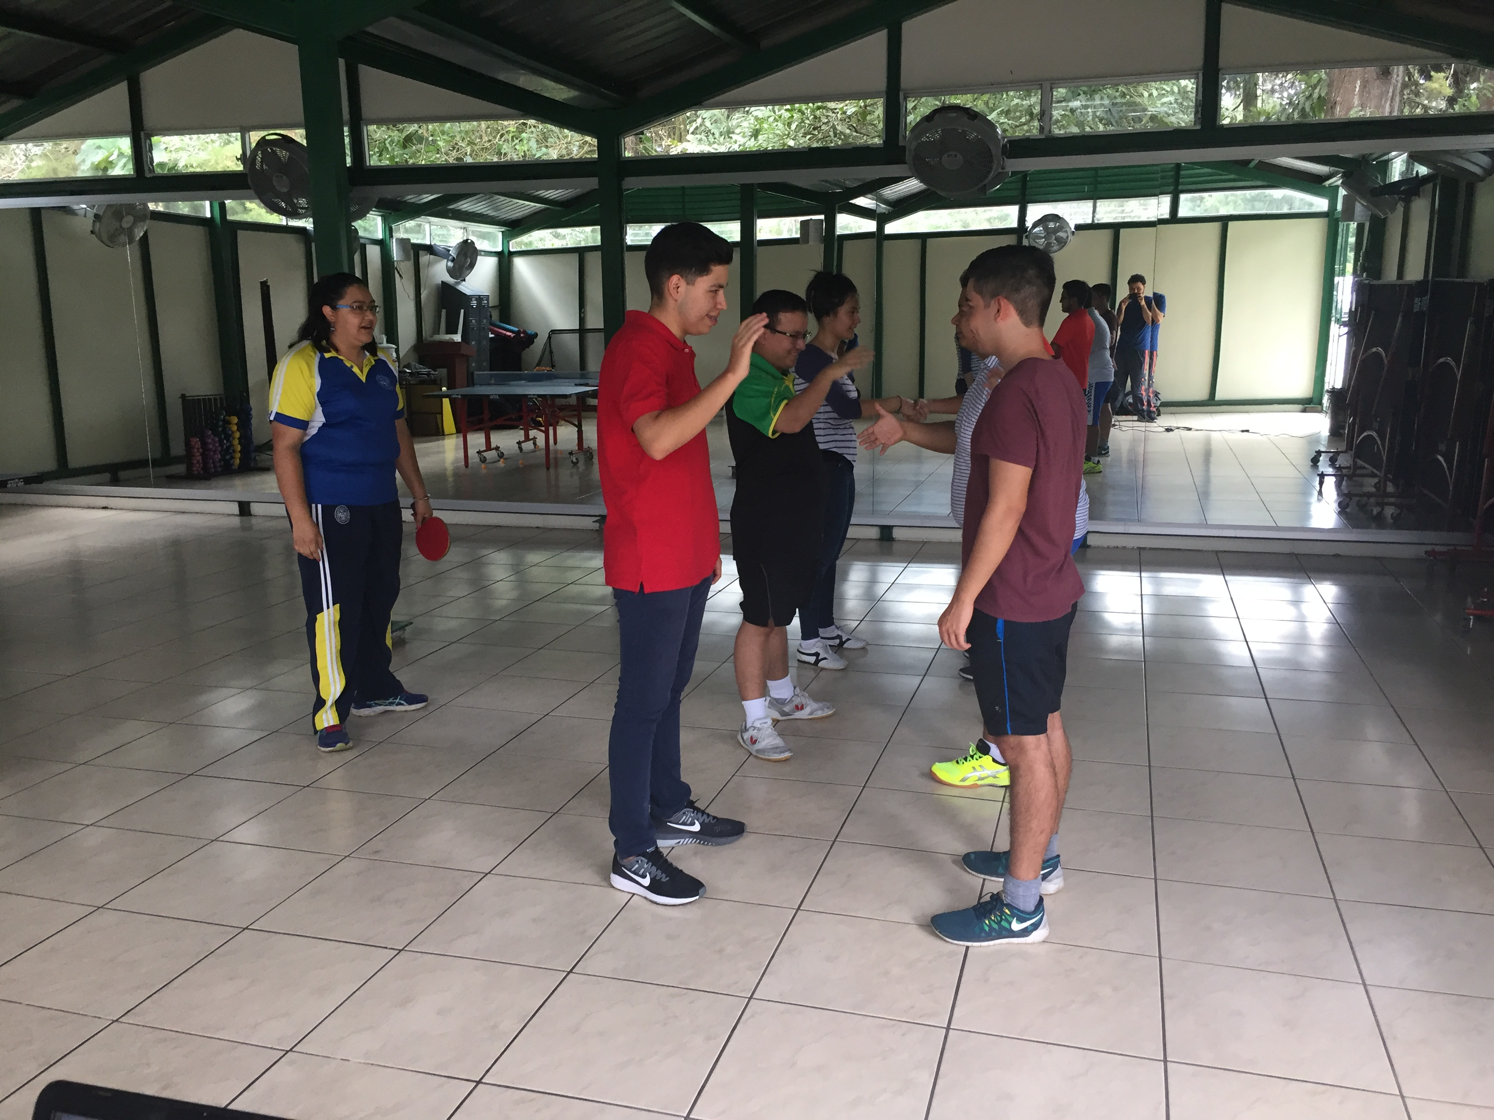
METODOLOGÍA: Selección de movimiento
Ejercicios de calentamiento
Movimientos de enseñanza

Slide 21


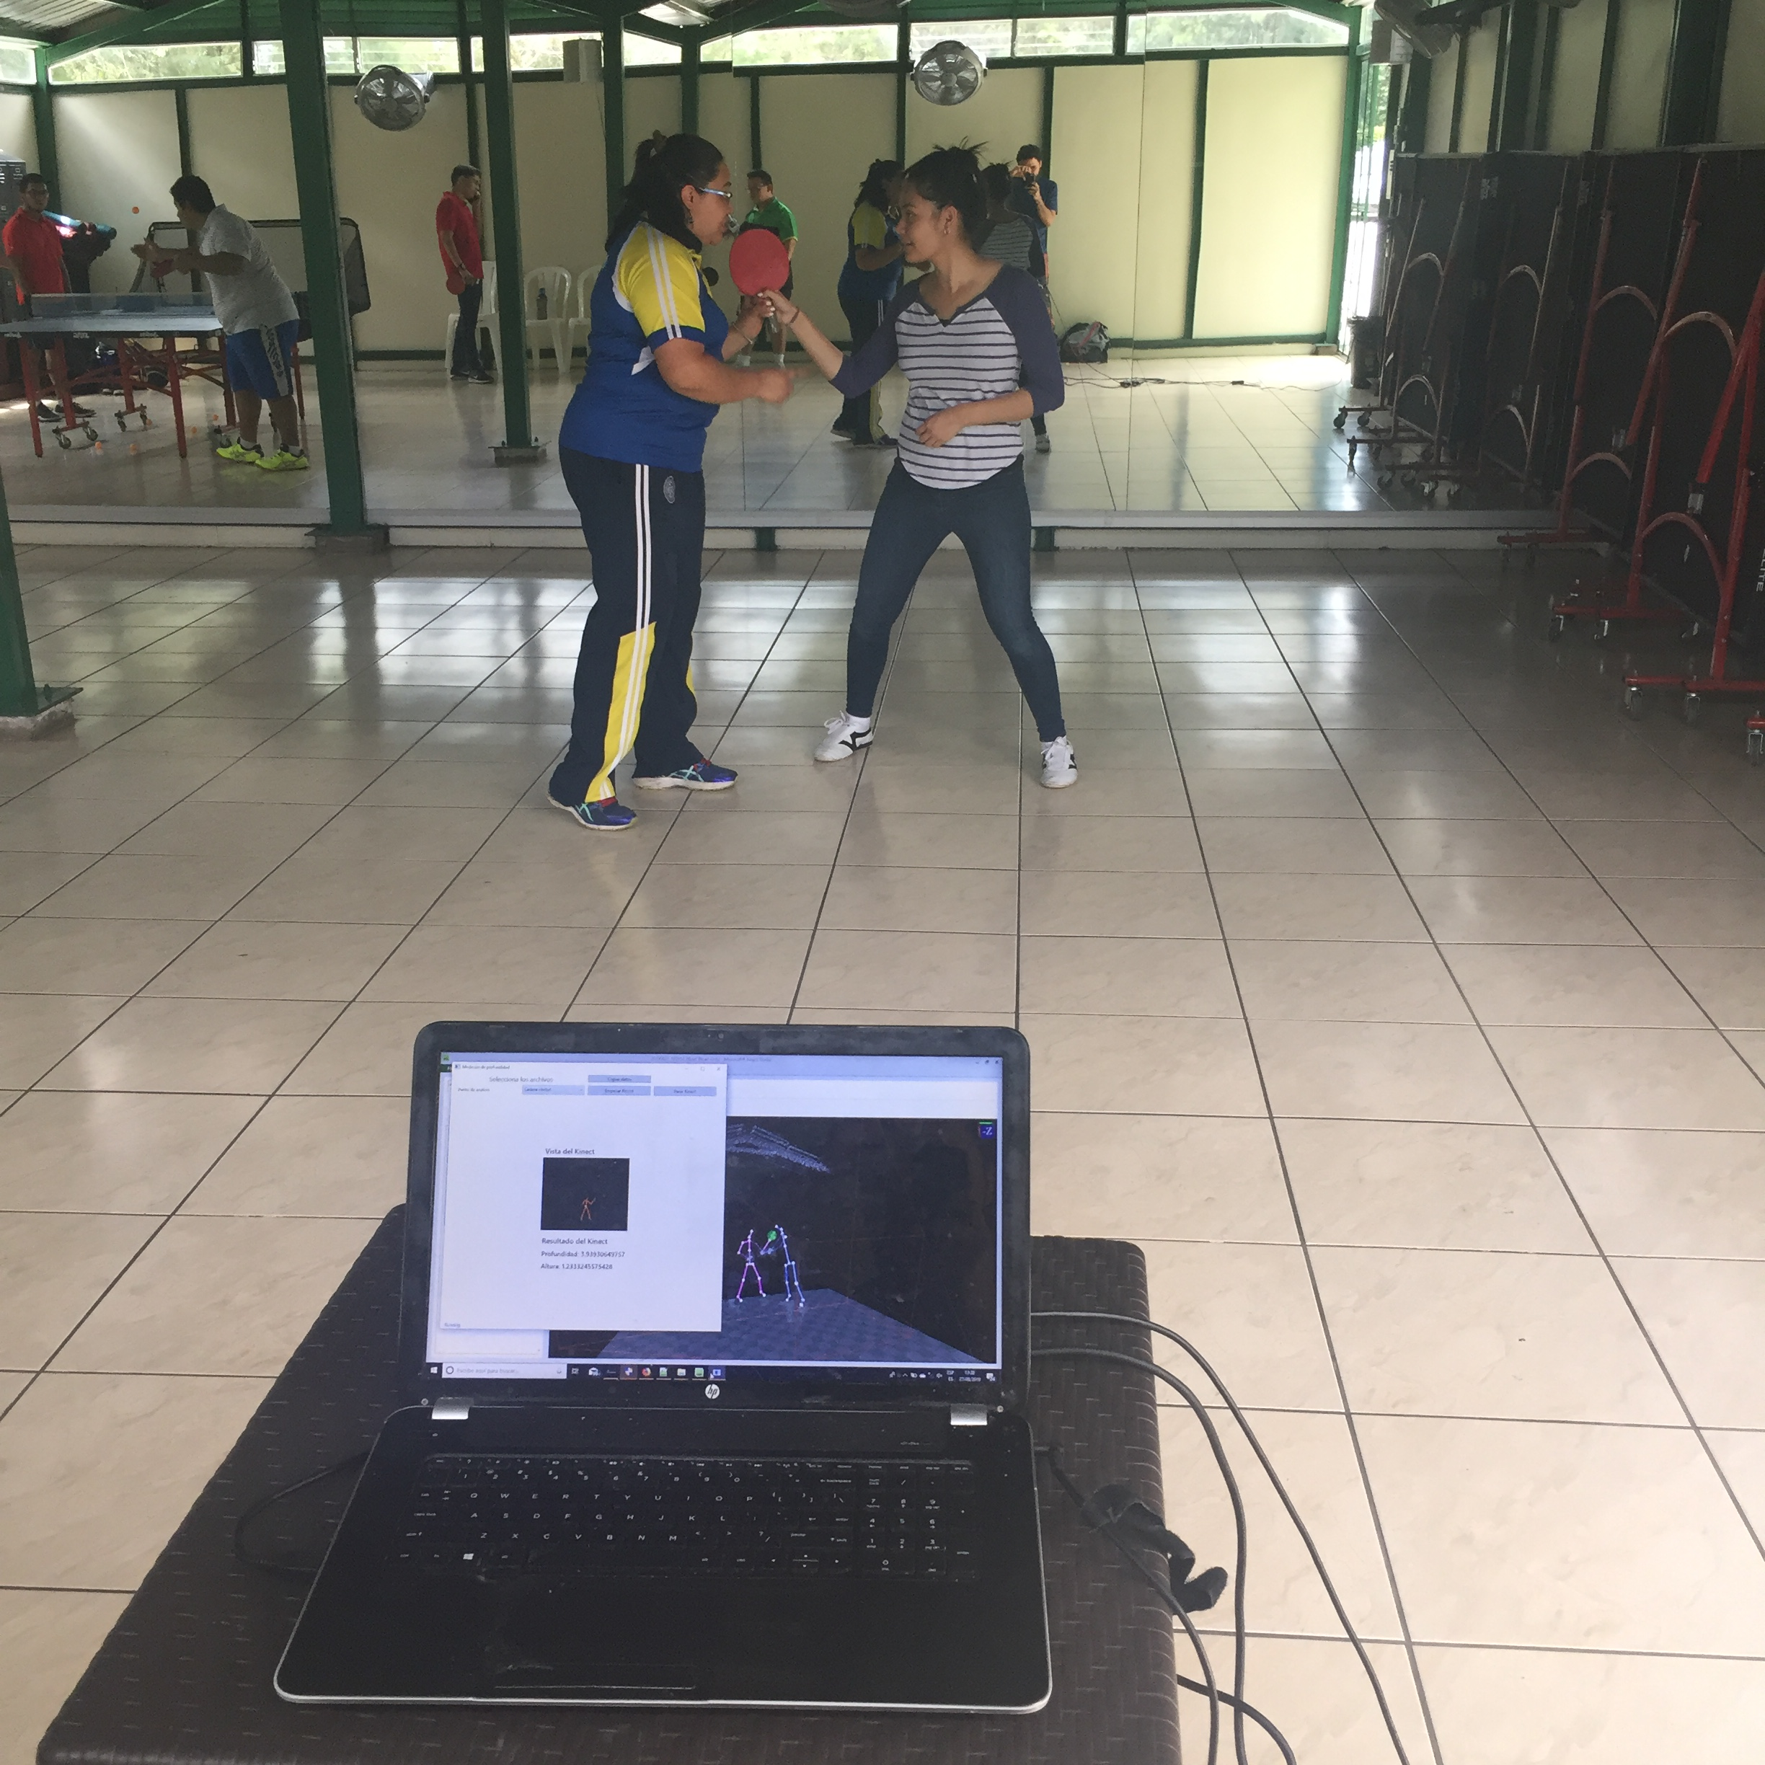
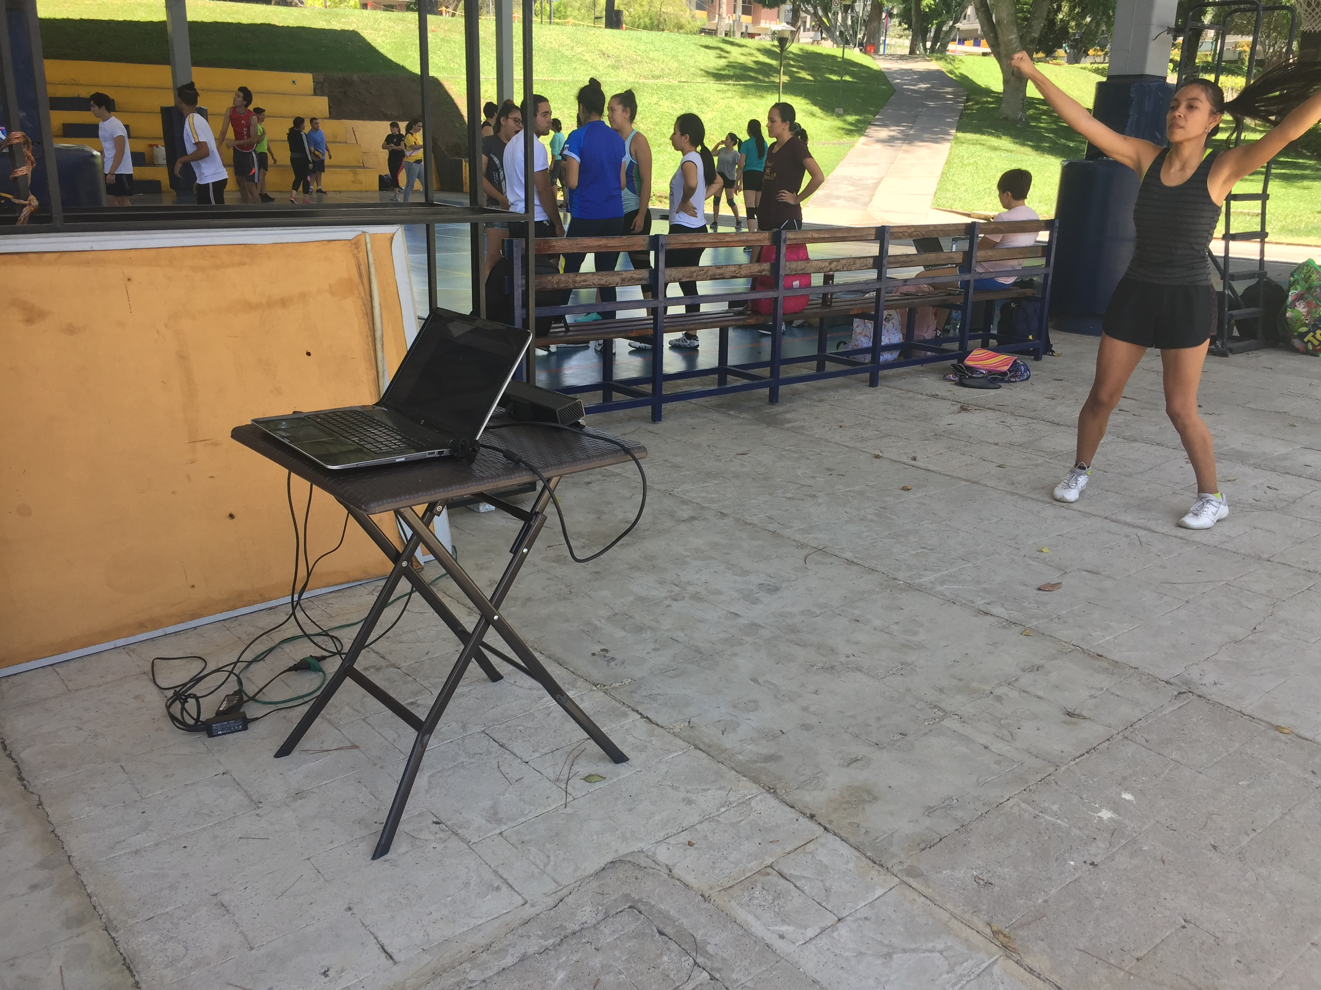
METODOLOGÍA: Toma de datos

Slide 22
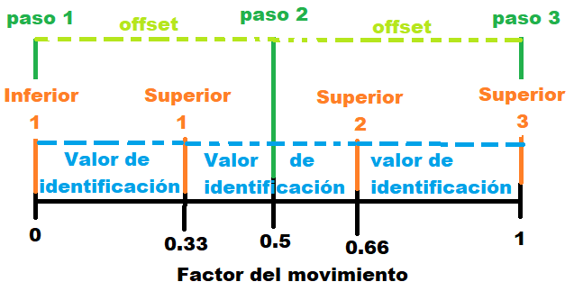
METODOLOGÍA: Partes de un movimiento
Movimiento | Pasos | Offset | Valor de Identificación
Jumping Jacks | 3 | ½=0,5 | 1/3=0,33
Detalle del paso |  | Rangos de identificación
Paso | Etiqueta | Inferior | Superior
1 | 0 | 0 | 0,33
2 | 0,5 | 0,33 | 0,66
3 | 1 | 0,66 | 1

Slide 23
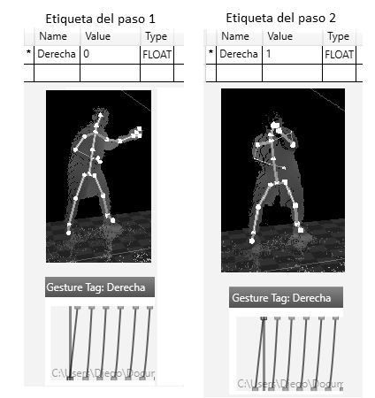
METODOLOGÍA: Etiquetación de vídeos

Slide 24
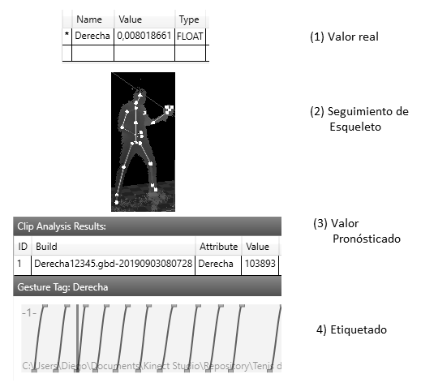
METODOLOGÍA: Construcción y pruebas del modelo

Slide 25
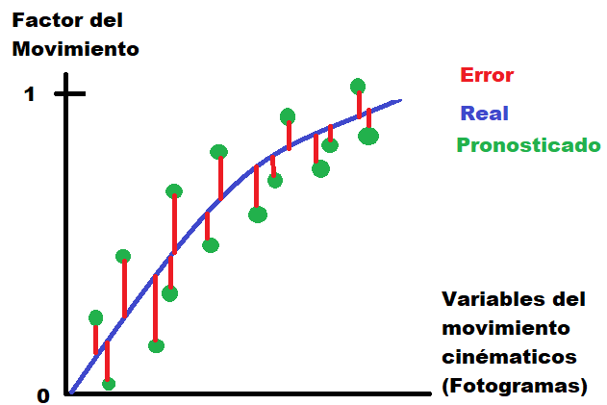
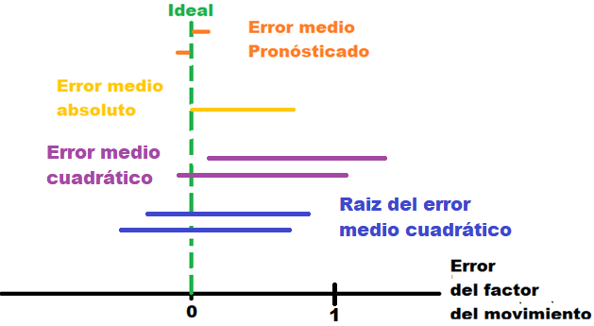
METODOLOGÍA: Errores en los modelos de reconocimiento
Errores en el modelo
Estadísticas de errores

Slide 26
METODOLOGÍA : Creación de submodelos
Inicio
K = 1
¿Se ha creado todos los submodelos?
NO
Entrenar el submodelo con los builds
Validación cruzada Tenis de mesa
Builds |  |  | Test
Videos de muestra
1 | 2 | 3 | 4 | 5 | 6
Si
Determinar los errores del submodelo con el test
Determinar la media de los errores de los submodelos
Hold out
3
Fold
Hold out
Pasar al siguiente submodelo
(k++)
Hold out
Fin

Slide 27
METODOLOGÍA: Selección del submodelo
Se selecciona el submodelo que tenga el menor error medio absoluto y raíz de error cuadrático medio
Datos de los errores del Submodelo de Jumping Jacks
SubModelo | EMP | DMA | RECM
1 | 0,02323 | 0,038519 | 0,046957
2 | 0,080008 | 0,083864 | 0,076391
3 | 0,032244 | 0,041050 | 0,045347
Promedio | 0,045161 | 0,054478 | 0,056232

Slide 28
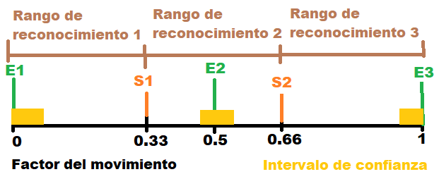
METODOLOGÍA: Aceptación del submodelo
Se aprueba el submodelo si solo si el RECM Promedio es menor al valor de identificación.
Movimiento | Pasos | RECM Promedio | Valor de Identificación | Recognition
Jumping Jacks | 3 | 0,056232 | 0,333333 | 0,056 / 0,333 = 0,169
Información General |  | Rango de reconocimiento |  | Intervalo de confianza
Paso | Etiqueta | Inferior | Superior | Inferior | Superior
1 | 0 | 0 | 0,33 | 0 | 0,0562
2 | 0,5 | 0,33 | 0,66 | 0,4718 | 0,52812
3 | 1 | 0,99 | 1 | 0,9437 | 1

Slide 29
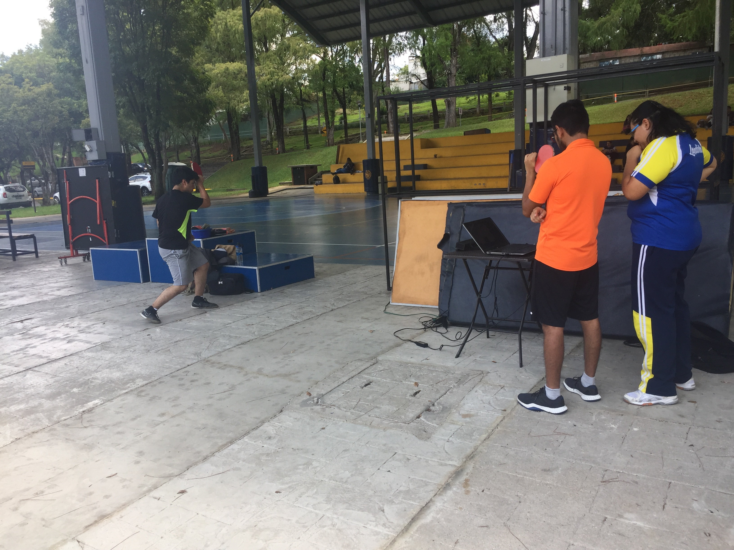
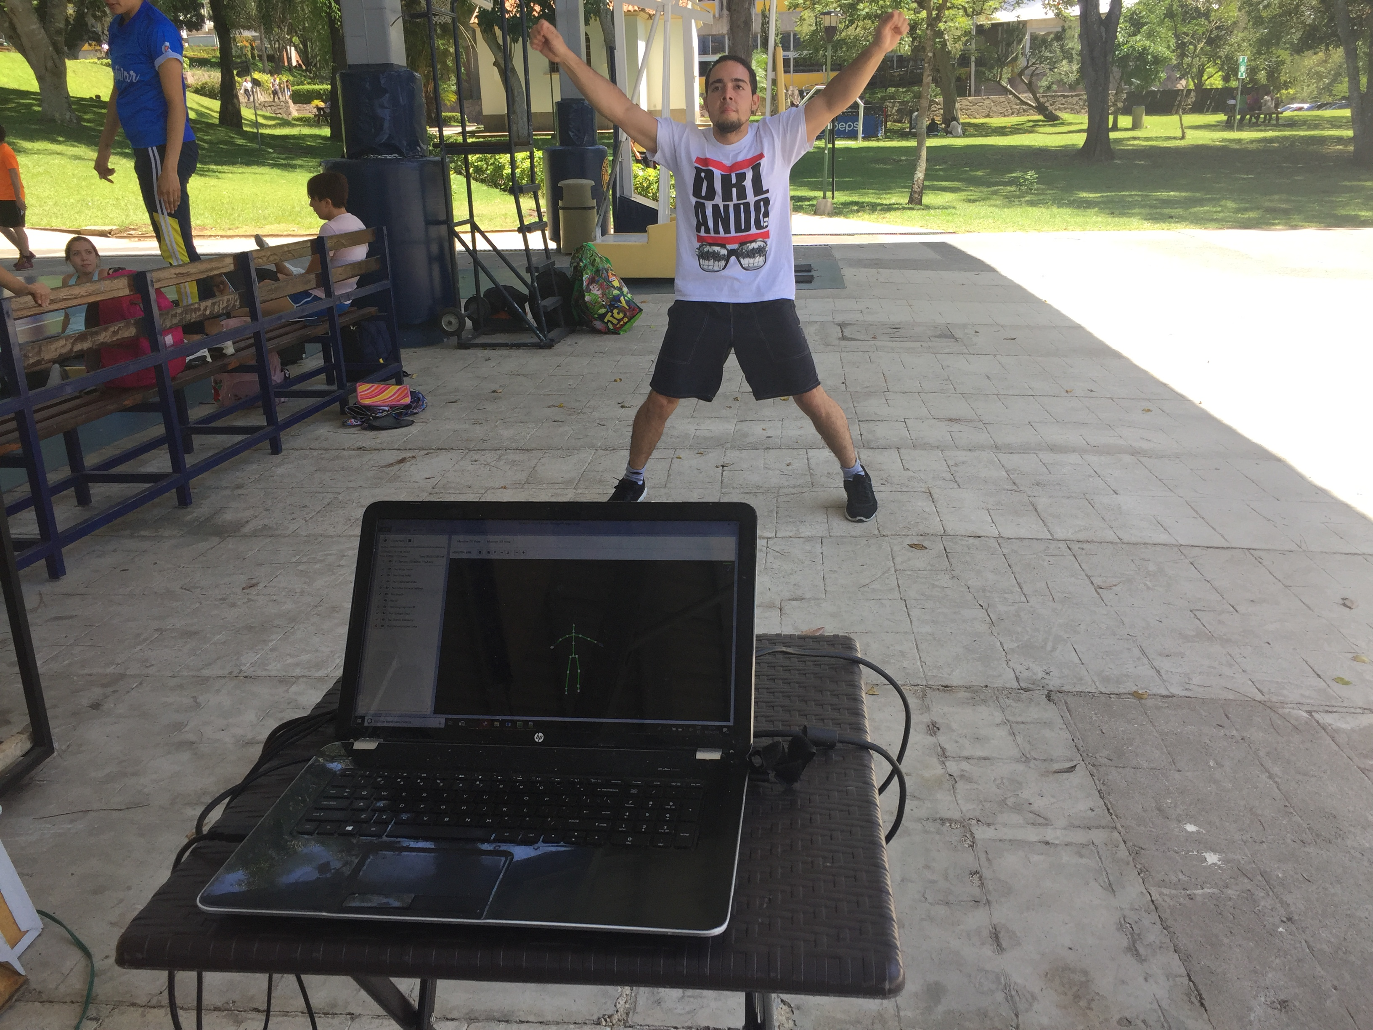
METODOLOGÍA Validación del modelo en tiempo real.

Slide 30
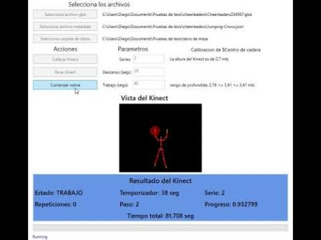
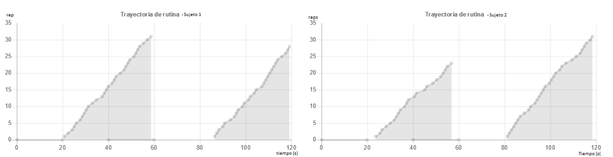
RESULTADO: Reconocimiento del movimiento

Slide 31
Conclusiones
Seguimiento de esqueleto
Modelo de reconocimiento de movimiento
Errores del modelo
Reconocimiento de movimiento

Slide 32
Recomendaciones
Divide y vencerás
Recolectar todo los datos posible
Desarrollar el proyecto en un ambiente ideal
Tener el historial de entrenamientos

Slide 33
Gracias por su atención

